Slide 1
Base de programmation
BA1 Informatique
Johan Depréter – johan.depreter@heh.be

Slide 2





.AVI, MPEG, GIF, JPEG, FLAC, MP3…

Slide 3
Compression de données
Chapitre 10

Slide 4
Introduction
Processus permettant de réduire la taille des données pour économiser de l’espace de stockage et améliorer les performances de transmission
Données de + en + volumineuses
Importance d’optimiser l’espace et l’échange de données

Slide 5
Méthodes
Compression sans perte
Aucune perte des données d’origine, réécriture de façon concise. Pas de solution universelle
Compression avec perte
Utilisée pour les données sonores ou visuelles où la perte d’informations est imperceptible pour l’œil humain

Slide 6
Compression sans perte
Possibilités de décompresser les données pour revenir à l’origine
Exemples :
Compression de fichiers textes
Compression d’archives
Compression de fichiers de configuration

Slide 7
Compression sans perte
Basé sur la redondance, l’entropie
Implémenté de manière statique ou sur base d’un dictionnaire

Slide 8
Compression sans perte
Quelques algorithmes :
Lempel-Ziv-Welch (LZW)
Huffman
Run Legnth Encoding (RLE)

Slide 9
LZW
Très souvent utilisé avec les .GIF, les .PDF et les .TIFF
Regroupement de symboles en chaînes
Convertir chaînes en codes
Codes moins de places que les chaînes

Slide 10
LZW
Choix fréquents d’entrée possibles : 4096
0 à 255 bloqués pour les caractères uniques du fichier d’entrée
Identification des séquences répétées dans les données et ajout à la table de codage

Slide 11
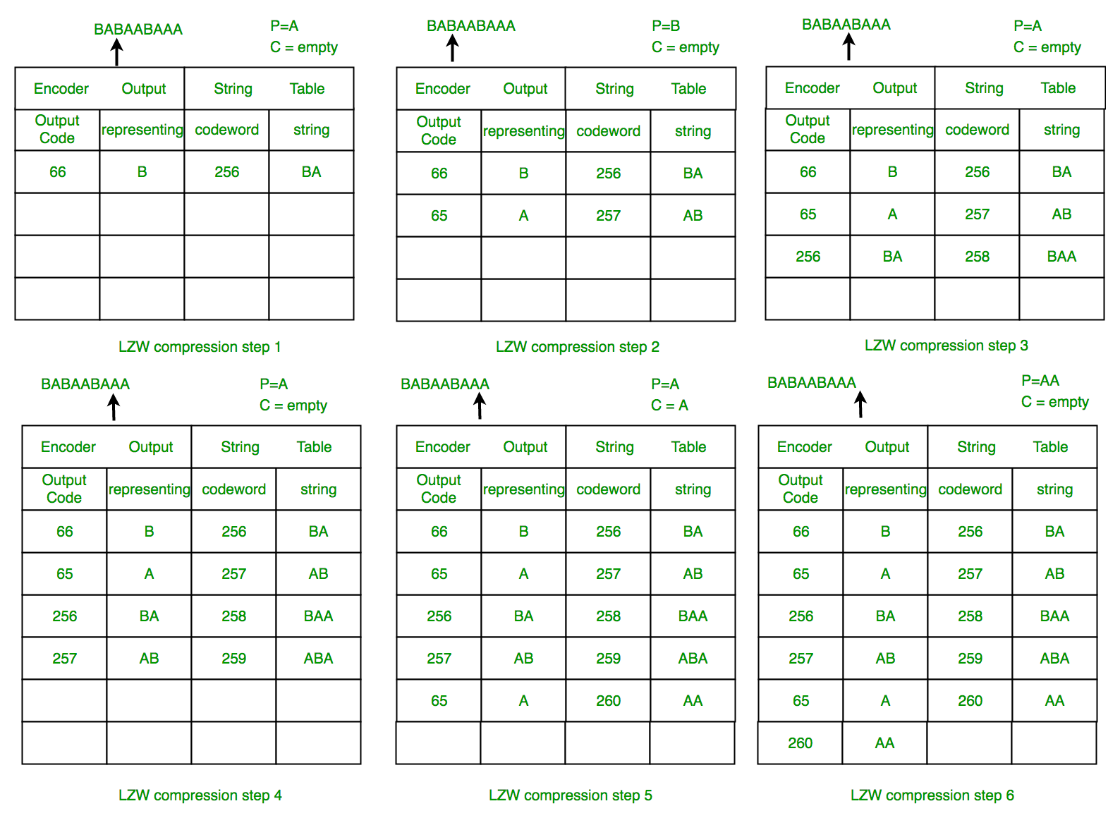
LZW

Slide 12
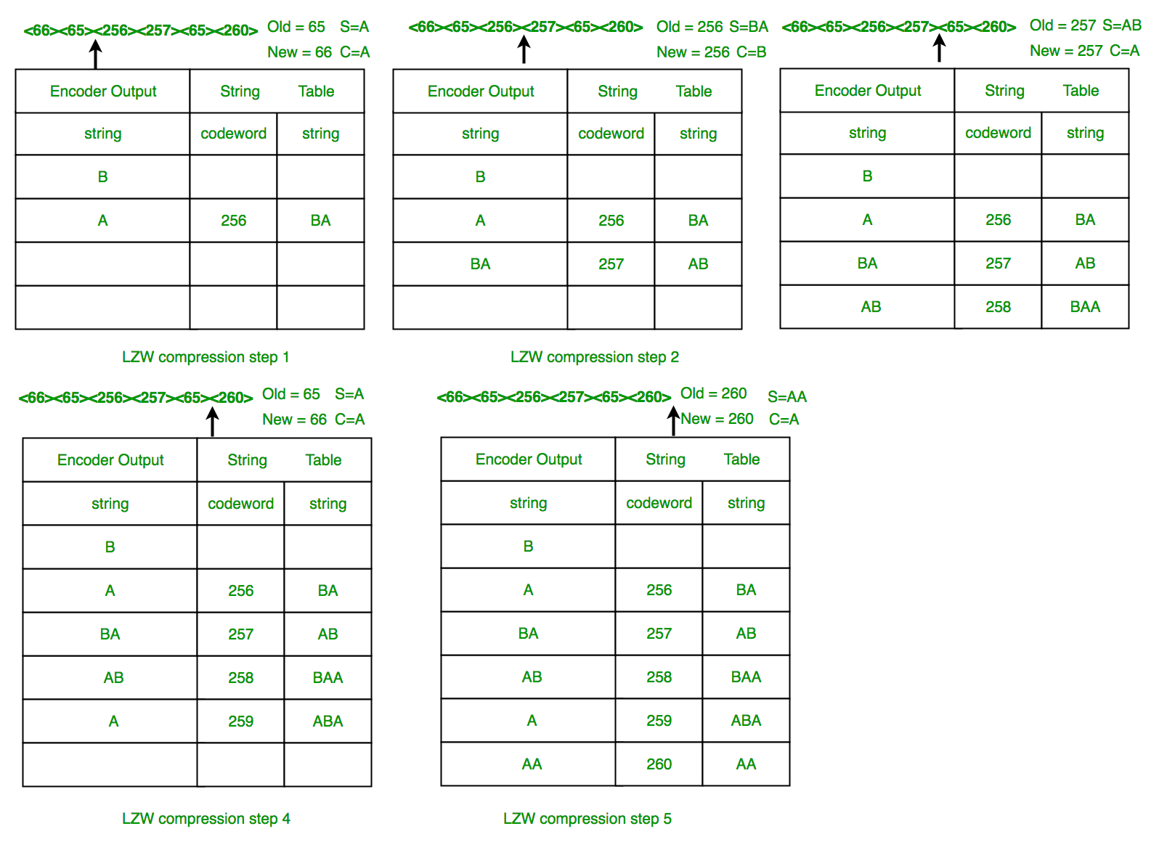
LZW

Slide 13
Codage de Huffman statique
Attribution de code en fonction de la fréquence d’apparition
Les symboles avec une basse fréquence sont codés sur beaucoup de bits et inversement pour les symboles à haute fréquence
Génération d’un arbre binaire avec les branches étiquetées de 0 et de 1
L’arbre et le message compressé doivent être envoyé pour pouvoir être décodé

Slide 14
Codage de Huffman statique
Créer l’arbre
Trouver le code de chaque symbole
Char | a | e | l | n | o | s | t
Frequence | 45 | 65 | 13 | 45 | 18 | 22 | 53

Slide 15
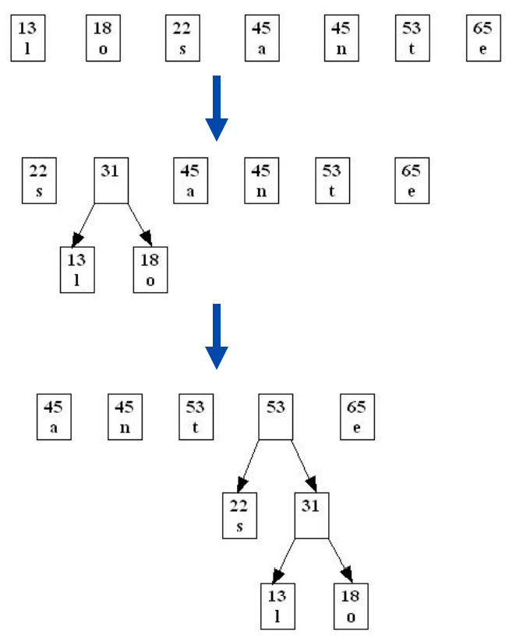
Codage de Huffman statique

Slide 16
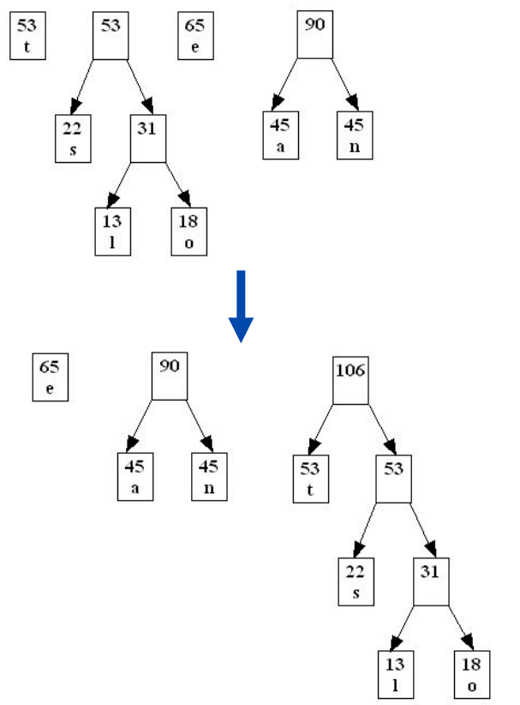
Codage de Huffman statique

Slide 17
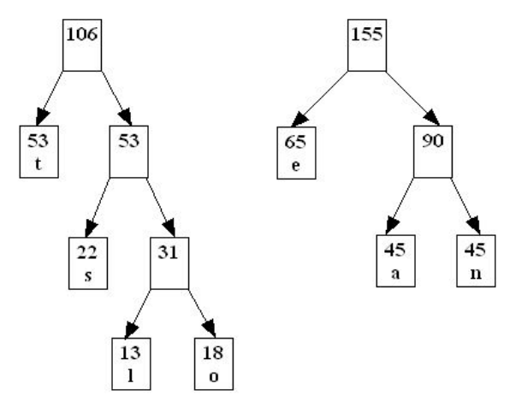
Codage de Huffman statique

Slide 18
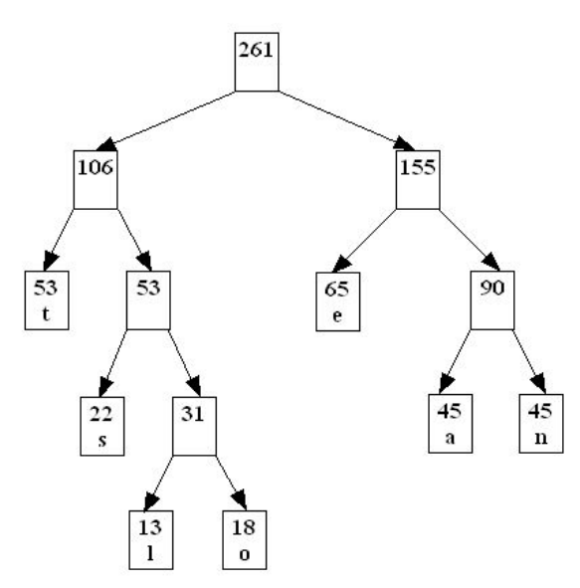
Codage de Huffman statique

Slide 19
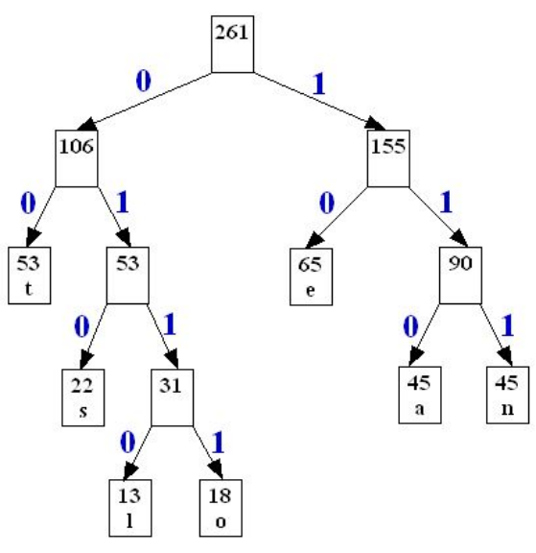
Codage de Huffman statique

Slide 20
Codage de Huffman statique
a : 110
e : 10
l : 0110
n : 111
o : 0111
s : 010
t : 00

Slide 21
Codage de Huffman statique
Avec les infos d’avant on peut par exemple encoder « tales »
00110011010010
Et pour décoder il suffit de vérifier, à partir de la racine, bit par bit jusqu’à obtenir une feuille :
0110011101000
lost

Slide 23
Exercices !

Slide 24
Exercices
En utilisant l’arbre d’Huffman réalisé durant la séance, décoder les séries de bits suivants, si c’est possible. Si ce n’est pas possible, expliquer où le decodage plante.
10100010111010001000010011
001001101111000
001001000
00100
Encoder « states » et « notes »

Slide 25
Exercices
Réaliser l’arbre d’huffman pour les fréquences suivantes :
E : 102
A : 64
C : 35
G : 12
S : 48
T : 35
H : 9

Slide 26
Exercices
Compresser et décompresser la chaine de caractères suivantes selon LZW :
TOBEORNOTTOBEORTOBEORNOT

Slide 27
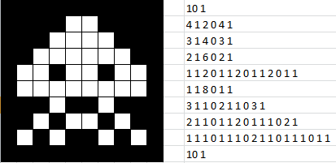
RLE
BBBBHHDDXXXXKKKKWWZZZZ
Va devenir : B4H2D2X4K4W2Z3

Slide 28
Compression avec perte
Les données répétitives sont remplacées par des codes plus court, afin de réduire la perte d’informations
Les données compressées ne peuvent pas être décompressées pour récupérer exactement les données d'origine.

Slide 29
Les algorithmes de compression
JPEG (Joint Photographic Expert Group)
Utilisé dans la compression d’image.
MPEG (Moving Picture Experts Group)
Utilisé dans la compression vidéo.
MP3

Slide 30
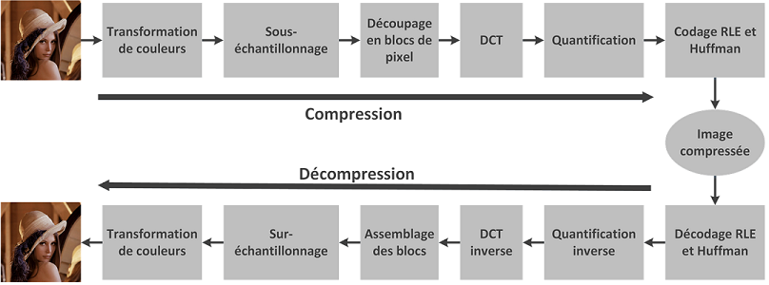
JPEG

